Slide 1
PREZENT DLA MAMY I TATY
PRACE ZOSTAŁY WYKONANE PRZEZ UCZNIÓW SZKOŁY PODSTAWOWEJ IM. ŚW. JADWIGI KRÓLOWEJ W WINIARACH

Slide 2
LAURKI
„Za to, że zawsze jesteś przy mym boku, Za to, że wskazujesz drogę mi w mroku, Za to, że dni moje tęczą malujesz Dziś Mamo z całego serca Ci dziękuję!”

Slide 3


Aniela Dudek kl.I

Slide 4

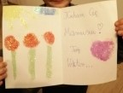
Wiktor Speruda kl.I

Slide 5
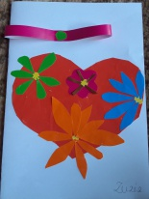
Zuzanna Mika kl.I

Slide 6
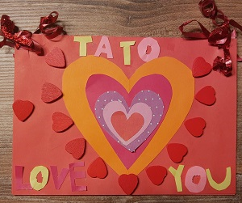
Nikola Nowak kl.IV

Slide 7
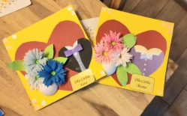
Hubert Chwajoł kl.VI

Slide 8
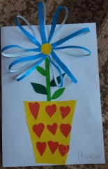
Marcin Mika kl.I

Slide 9
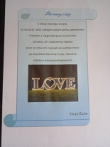
Zuzia Palonek kl.VI

Slide 10
PRACE PRZESTRZENNE
„Za wszystkie cudowne chwile, Które wspominam tak mile, Za jesień, zimę, wiosnę i lato Dziękuję kochany Tato!”

Slide 11
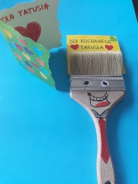
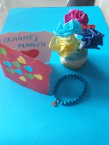
Mateusz Szostak kl.I

Slide 12
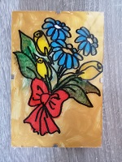
Paulina Kursa kl.VI

Slide 13
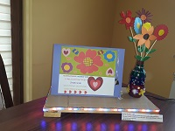
Sebastian Wojtas kl.IV

Slide 14
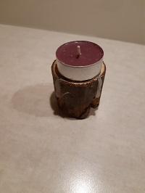
Wojciech Marcisz kl.III

Slide 15
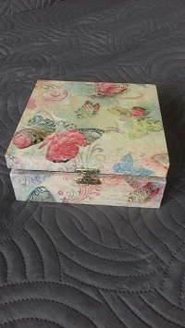
Zuzanna Kulma kl.V

Slide 16
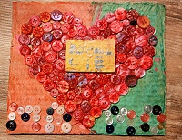
Nikola Nowak kl.IV

Slide 17
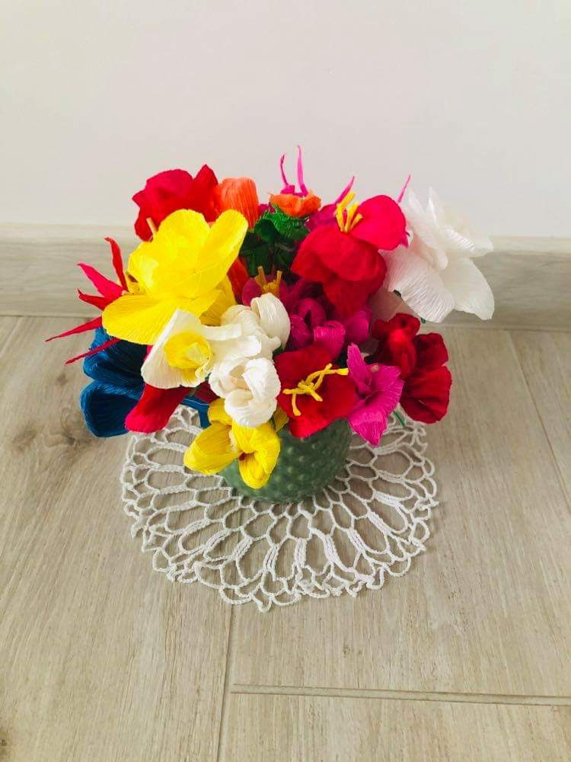
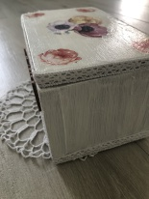
Milena Weszka kl.VI

Slide 18
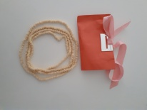
Julia Bodura kl.I

Slide 19
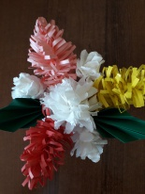
Anastazja Godzik kl.I

Slide 20
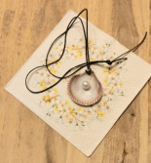
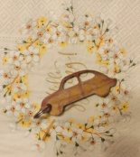
Marcin Chwajoł kl.VI

Slide 21
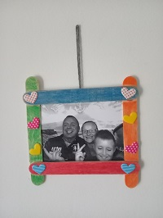
Bartłomiej Kurnik kl.IV

Slide 22
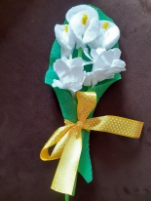
Gabriel Godzik kl.VI

Slide 23
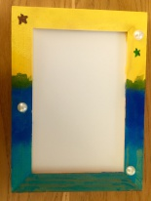
Sonia Golec kl.IV

Slide 24
GRAFIKA KOMPUTEROWA
Dla Moich Rodziców
„Żadne słowa nie oddadzą tego, kim dla mnie jesteście.
Żaden człowiek nie zrobi dla mnie tyle, ile Wy dla mnie zrobiliście.
Kocham Was!”

Slide 25

Emilia Woźniak kl.IV

Slide 26

Kacper Woźniak kl.IV

Slide 27

Arkadiusz Jaroś kl.VII

Slide 28
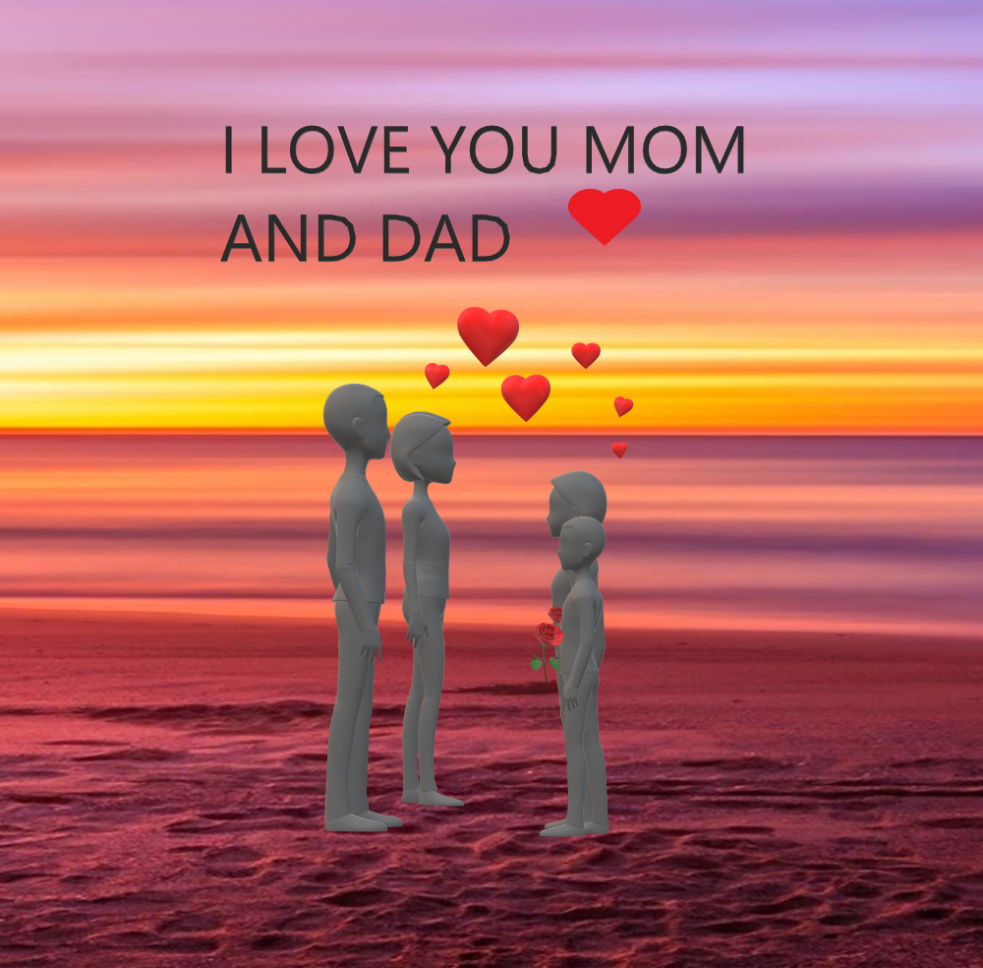
Emilia Dulak kl.VII

Slide 29

Bartłomiej Kurnik kl.IV

Slide 30

Lena Kotowicz kl.IV

